Slide 1
Intro til notat
Feedback på case 1, Notatgenren, undervisningsevaluering

Slide 2
Dagens program
1) Samlet feedback på Case 1
2) Intro til notatgenren
3) Undervisningsevaluering

Slide 3
Feedback på Case 1
Casearbejde er en proces og hver gang er målet at blive bedre end sidste gang
Derfor har vi brugt tid på feedback
Vi skal have styr på formalia i form af henvisninger og litteraturliste (det sætter vi så tid af til i undervisningen)
Vi skal have styr på taksonomi (Et spørgsmål på hver af de taksonomiske niveauer)
Vi skal have styr på vægtningen. (Analysen skal være det længste)
Vi skal have styr på den røde tråd (Det er svært i gruppearbejde)

Slide 4
Intro til notat
Jeres næste skriftlige aflevering er torsdag
Her skal i skrive et notat – Det er en gruppeaflevering (I skal arbejde sammen 2 og 2)
Jeg forventer i mødes på teams og sammen arbejder på opgaven.
Nu skal vi se lidt på hvordan man skriver et notat.

Slide 5
Notatgenren
Notater bruges bredt i den offentlige sektor men også på mange private arbejdspladser
Det er en kort, meget PRÆCIS, beskrivelse af et fænomen, og som regel bliver man bedt om at komme med en anbefaling eller en vurdering.
Arbejdsgangen er typisk: Der skrives en lang rapport -> på den baggrund præsenteres hovedpointerne -> en (Det er jer) skriver det til et notat -> ministeren eller toplederen får notatet og ved nu alt det væsentlige

Slide 6
Notatgenren
På den ene side dejligt at man ikke skal skrive så meget
Notatet til eksamen vil have et omfang af max. 600 ord.
På den anden side stiller det store krav til man kan skrive kort og præcist fagligt, og det er faktisk tit rigtig svært.
Derfor går vi i gang med at øve det nu

Slide 7
Notatgenren
Generelt
Eksempel fra 2021
Den skriftlige eksamen i IØ har ALTID som sidste opgave at i skal skrive et notat
Den er vigtig da den viser man bredt har forstået eksamenssættet og det er her man kan vise kreativitet.
Som rådgiver for den britiske regering, skal du skrive et notat på maksimalt 600 ord.
Notatet skal indeholde en præsentation af egnede tiltag med det formål at nedbringe den offentlige gæld i % af BNP efter Corona-krisen. Skriv notatet med udgangspunkt i bilag 8, 9 og 11 samt din besvarelse af opgave 1 og 2.
Notatet skal som minimum indeholde vurderinger af konsekvenser for:
Konkurrenceevnen
Levestandarden

Slide 8
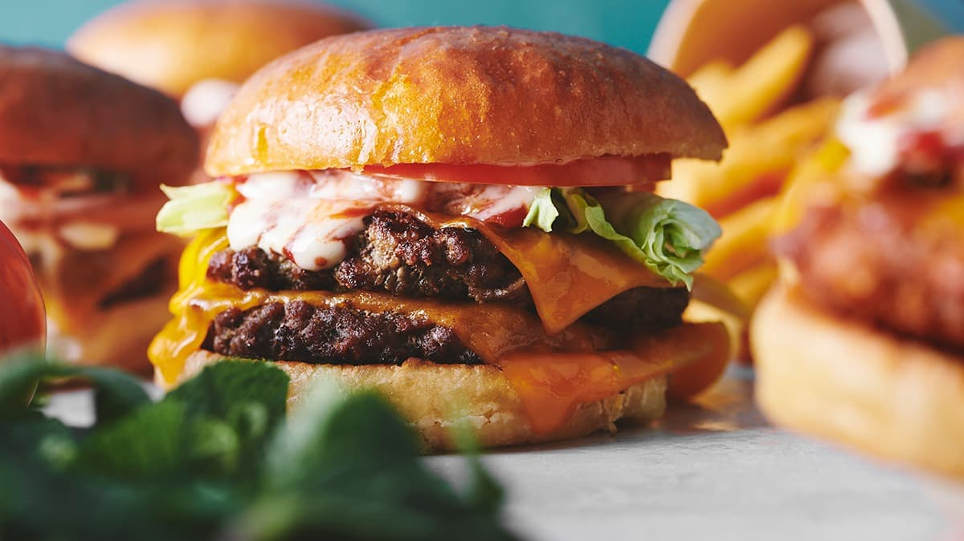
notatopgave
Opbygning
Tre-trins-raket - Burgermetoden
Den øverste bolle – her er der typisk en kort redegørelse eller præsentation af emnet (Ca. 50 ord)
Bøffen – Analysen her man udfylder de økonomiske ræsonnementer (Ca. 400-500 ord)
Den nederste bolle – den anbefaling man vælger eller den konklusion man når (ca.100 ord)

Slide 9
Notatgenren
Formalia:
  Kort og præcis overskrift. Start gerne med at skrive: ”Notat vedrørende” og så hvad det vedrører.
  Under overskriften skriver hvem det er udarbejdet af. Her skal i påtage jer rollen som embedsmand/kvinde eller rådgiver. I må gerne finde på et navn, men i kan også bruge jeres eget.
  Der er INGEN metatekst i et notat. Kun korte og præcise formuleringer. Vi skal forestille os ministeren har meget travlt og hurtigt skal kunne sætte sig ind i sagen.
  Notater er OBJEKTIVE. Ingen brug af vendinger som: ”Jeg synes”. I skal forestille at være eksperter så det er jeres objektive viden der taler.
  Notater til eksamen har ofte omgang af max 600 ord. I bør ikke skrive under 500 ord.

Slide 10
Notatopgaven
Fattigdom og ulighed i Danmark
Brug det her PowerPoint til at guide jer
I får primært feedback på om i har den rette struktur og i følger skabelonen
Lad os gennemgå opgaven sammen

Slide 11
Duo’er og enkelt trio
Amalie E & Sofia
Malou & Daryna
Anna & Cecilie
Anne & Silje
Anton & Jonas
Beshir & Shuyeb
Camilla & Kristian
Cornelia & Clara
Caroline & Mie
Casper & Noah
Cecilie GM & Kimmi
Camille & Victoria
Maja, Sille, Amalia D
Ismail & Neve

Slide 12
Undervisningsevaluering

